Slide 1

Lição 08

Slide 2
Em 1 Samuel, Deus reverte a situação caótica da nação:
Voltando a revelar sua Palavra à Israel!
Garantindo a sobrevivência da nação por meio de vitórias militares;
Levantando e estabelecendo uma liderança fiel para Israel.

Slide 3
Esboço simples de 1 Samuel:
Cap. 1-7 = Deus levanta Samuel;
Cap. 8-15 = Deus estabelece Saul;
Cap. 16-31 = Deus escolhe Davi.

Slide 4
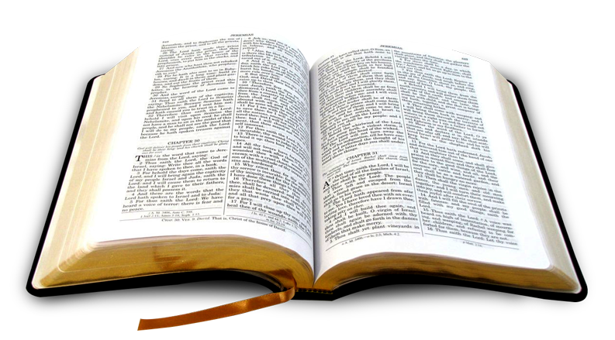
Leitura Bíblica:
1 Samuel 9:1-27

Slide 5
Lição 08:
Deus escolhe Saul para ser o rei de Israel!
Ideia Central:
Nada foge ao cuidado e controle absoluto de Deus!

Slide 6
Desafio 01:
Perceba o cuidado e controle de Deus sobre Saul e Samuel!
Desafio 02:
Deposite toda a sua confiança na soberania de Deus sobre sua vida!

Slide 7
QUEM É SAUL? = VV. 1-2
DEUS CONDUZ SAUL = VV. 3-14
DEUS CONDUZ SAMUEL = VV. 15-17
DEUS SURPREENDE SAUL = VV. 18-27

Slide 8
QUEM É SAUL?
vv. 1-2
Saul era da tribo de Benjamim;
Cuidado com o que você pede insistentemente à Deus!
Saul era de uma família rica;
Saul se destacava fisicamente!

Slide 9
DEUS CONDUZ SAUL:
vv. 3-14
Deus soberanamente levou as jumentas de Quis para longe;
Deus, às vezes, usa pessoas inesperadas para cumprir seus propósitos!
Deus levou Quis a enviar Saul para procurar as jumentas;
Deus levou Saul e seu servo até Ramá, a cidade de Samuel!

Slide 10
DEUS CONDUZ SAMUEL:
vv. 15-17
Deus avisou Samuel um dia antes sobre a chegada de Saul;
Os planos de Deus são perfeitos e sempre se cumprem!
Deus ordenou que Samuel ungisse Saul como príncipe de Israel;
Deus confirmou à Samuel que Saul era o homem, assim que chegou!

Slide 11
DEUS SUPREENDE SAUL:
vv. 18-27
Saul é convocado para o jantar;
Saul é confortado quanto às jumentas de seu pai;
Saul é alvo de profecias!
Saul é honrado por Samuel!

Slide 12
HOJE APRENDEMOS:
Nada foge ao cuidado e ao controle absoluto de Deus!

Slide 13
Desafio 01:
Perceba o cuidado e controle de Deus sobre Saul e Samuel!
Desafio 02:
Deposite toda a sua confiança na soberania de Deus sobre sua vida!

Slide 14

VAMOS ORAR!

Slide 15
PRÓXIMO DOMINGO:
1Samuel capítulo 10

